Slide 1

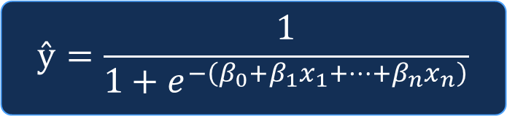

Aula 04 – Organização e Preparação de dados, Regressão Logística e Agrupamentos com KNN
$$\text{ŷ}=\frac{1}{1+e^{−\left(β_{0}+β_{1}x_{1}+…+β_{n}x_{n}\right)}}$$
Professor Miguél Suares
População
Estrato
Proporção
Amostra
$${cateto}^{2}+{cateto}^{2}={hipotenusa}^{2}$$
UNIP • GTI – Oferta 2026 - Gestão e Análise de Dados

Slide 2
AGENDA
Organização e Preparação de Dados:
População, Estrato , proporção e Amostra
1
Parte 0
Funções → Modelos
2
Amostra Balanceada e Amostra não Balanceada
Parte I
Problema de regressão
3
Regressão Logística
Parte II
Modelo, erro e otimização
4
KNN
5
Exemplos em Python
Parte III
Python e exercício
Regressão Linear
01

Slide 3
POPULAÇÃO, ESTRATOS E AMOSTRAS
UNIP • GTI – Oferta 2026 - Gestão e Análise de Dados
10

Slide 4
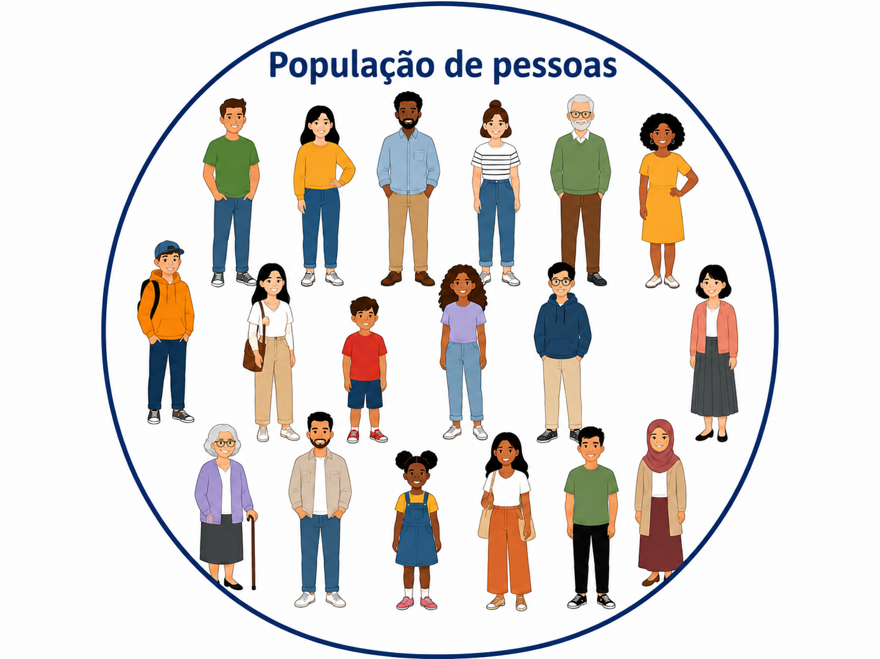
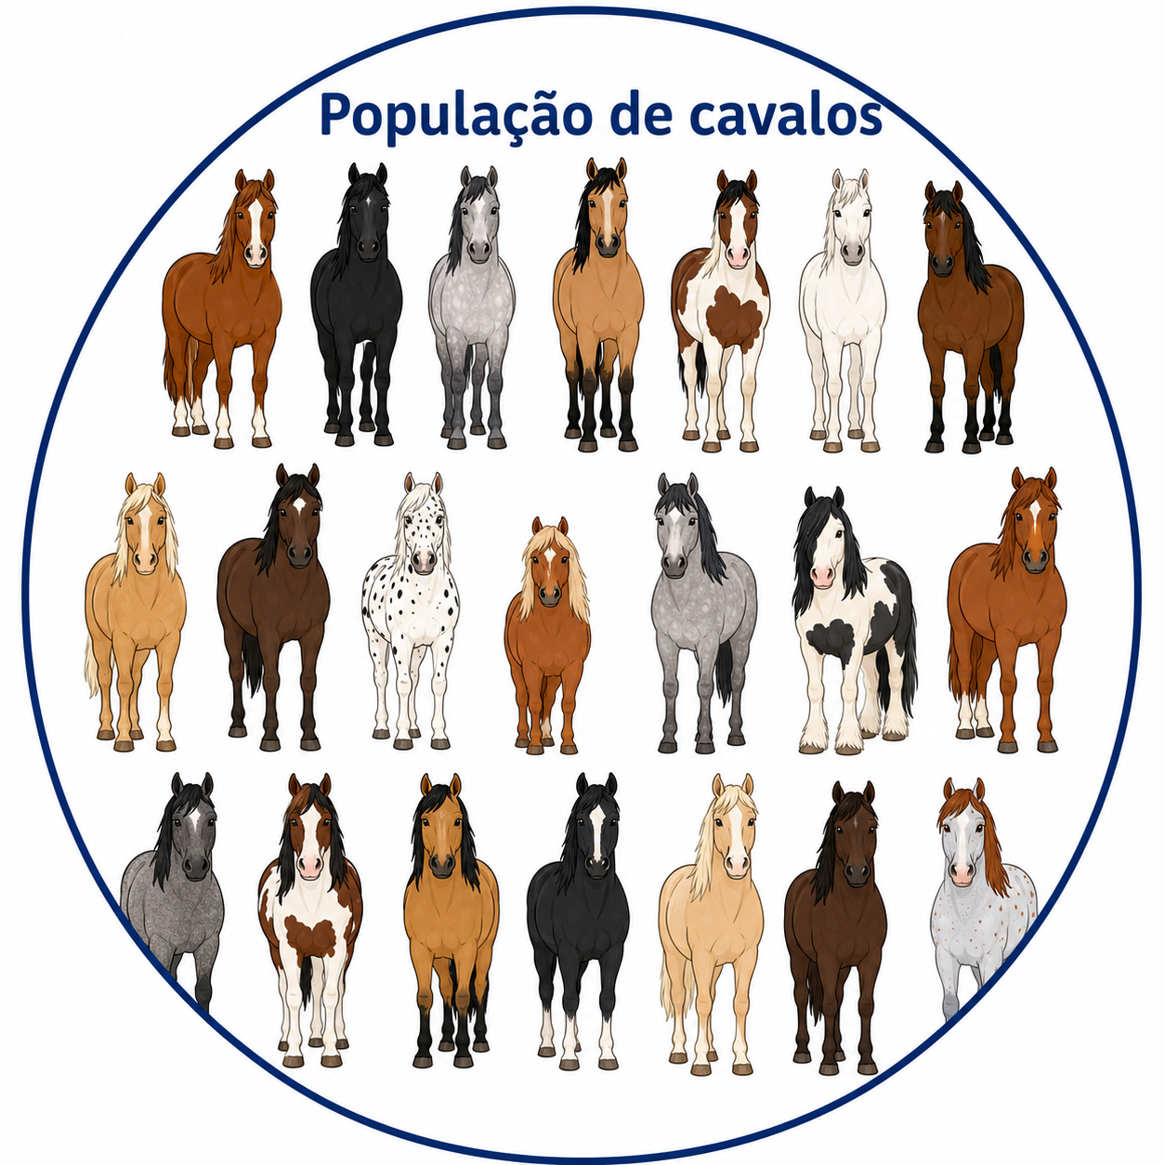
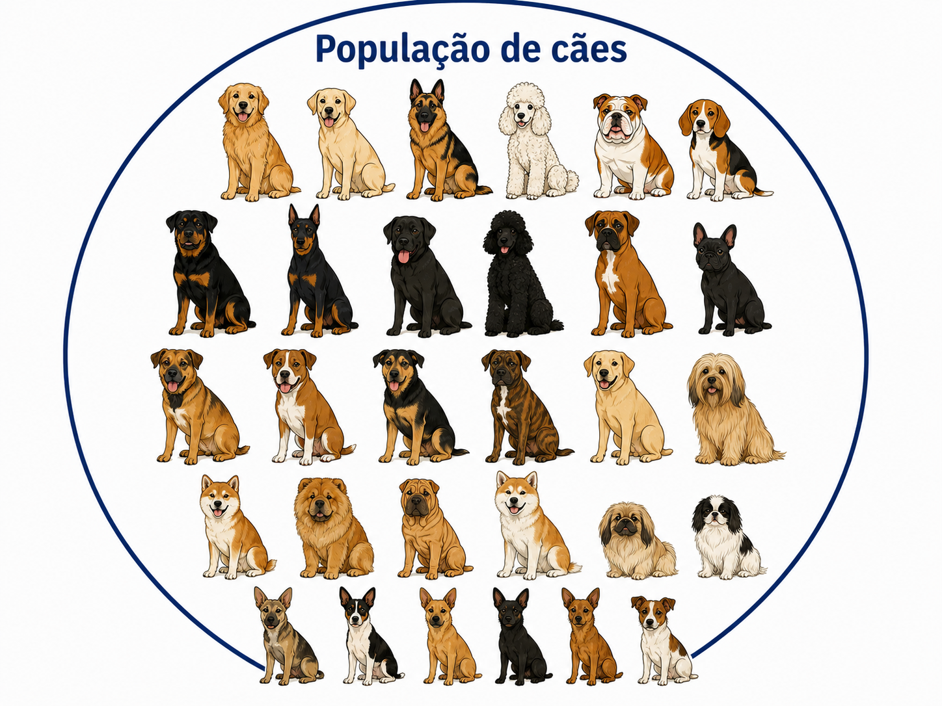
Aula 04
Organização e Preparação de Dados:
População, Estrato , proporção e Amostra
População:
Professor Miguél Suares
UNIP • GTI – Oferta 2026 - Gestão e Análise de Dados

Slide 5
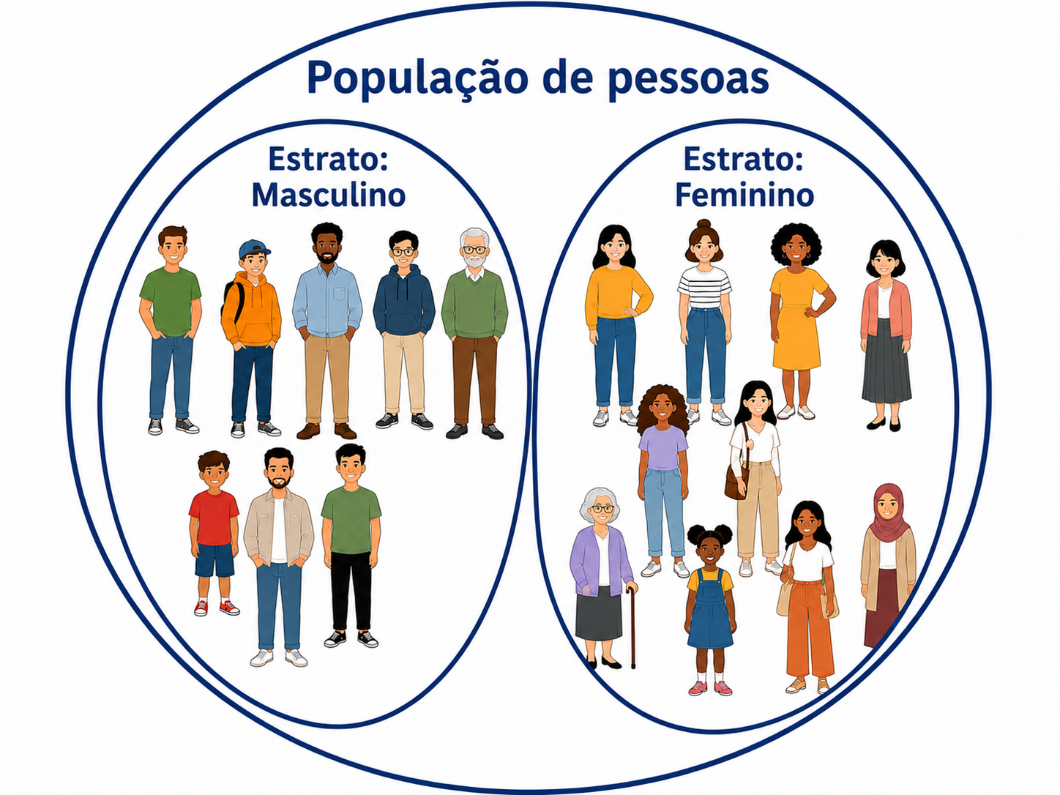
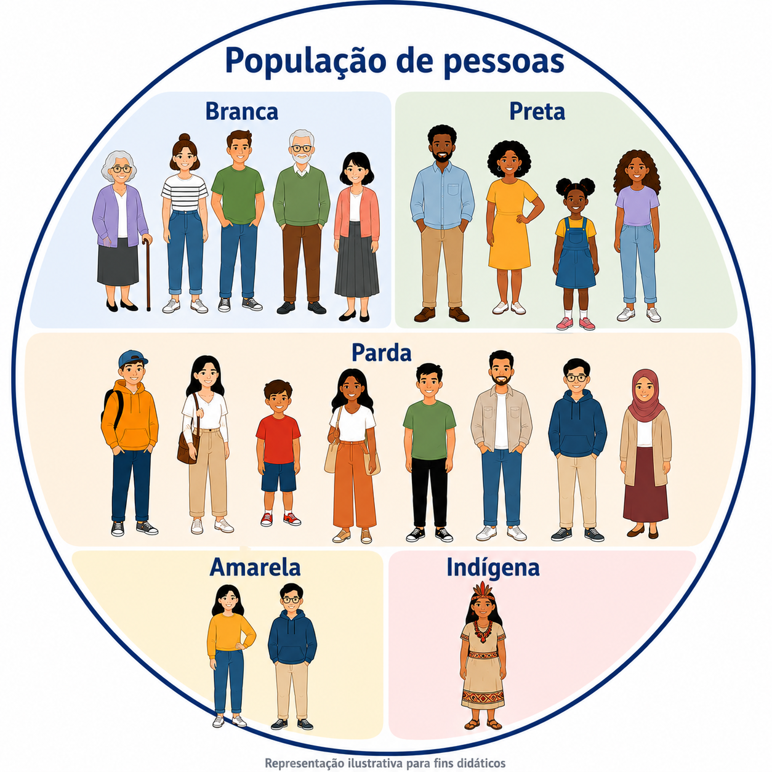
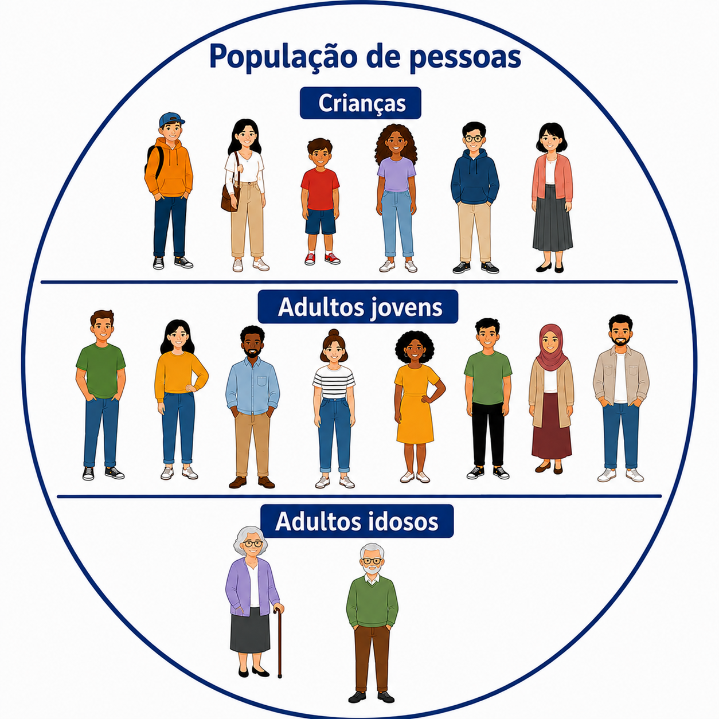
Estratificação por
sexo da população:
Aula 04
Organização e Preparação de Dados:
População, Estrato , proporção e Amostra
Estrato:
Estratificação Cor ou Raça
(IBGE CENSO DEMOGRÁFICO):
Estratificação por
idade populacional:
Professor Miguél Suares
UNIP • GTI – Oferta 2026 - Gestão e Análise de Dados

Slide 6
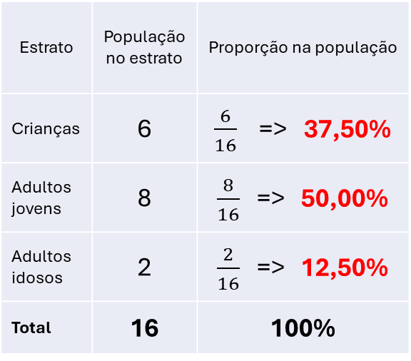
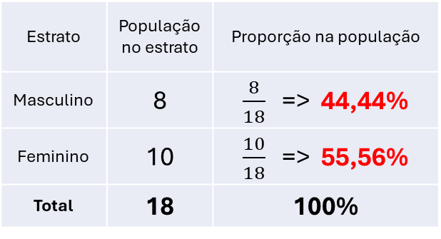
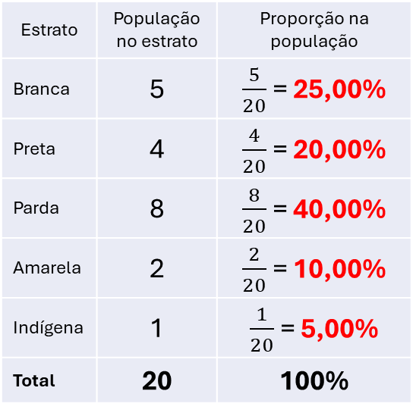
Estratificação por sexo da população:
Estrato | População no estrato | Proporção na população
Masculino | 8 | $\frac{8}{18}$ => 44,44%
Feminino | 10 | $\frac{10}{18}$ => 55,56%
Total | 18 | 100%
Organização e Preparação de Dados:
População, Estrato , proporção e Amostra
Proporção do estrato:
Estratificação Cor ou Raça (IBGE CENSO DEMOGRÁFICO):
Estrato | População no estrato | Proporção na população
Branca | 5 | $\frac{5}{20}$ = 25,00%
Preta | 4 | $\frac{4}{20}$ = 20,00%
Parda | 8 | $\frac{8}{20}$ = 40,00%
Amarela | 2 | $\frac{2}{20}$ = 10,00%
Indígena | 1 | $\frac{1}{20}$ = 5,00%
Total | 20 | 100%
Estratificação por idade populacional:
Estrato | População no estrato | Proporção na população
Crianças | 6 | $\frac{6}{16}$ => 37,50%
Adultos jovens | 8 | $\frac{8}{16}$ => 50,00%
Adultos idosos | 2 | $\frac{2}{16}$ => 12,50%
Total | 16 | 100%
Professor Miguél Suares
UNIP • GTI – Oferta 2026 - Gestão e Análise de Dados

Slide 7
AMOSTRAS BALANCEADAS E NÃO-BALANCEADAS
UNIP • GTI – Oferta 2026 - Gestão e Análise de Dados
10

Slide 8
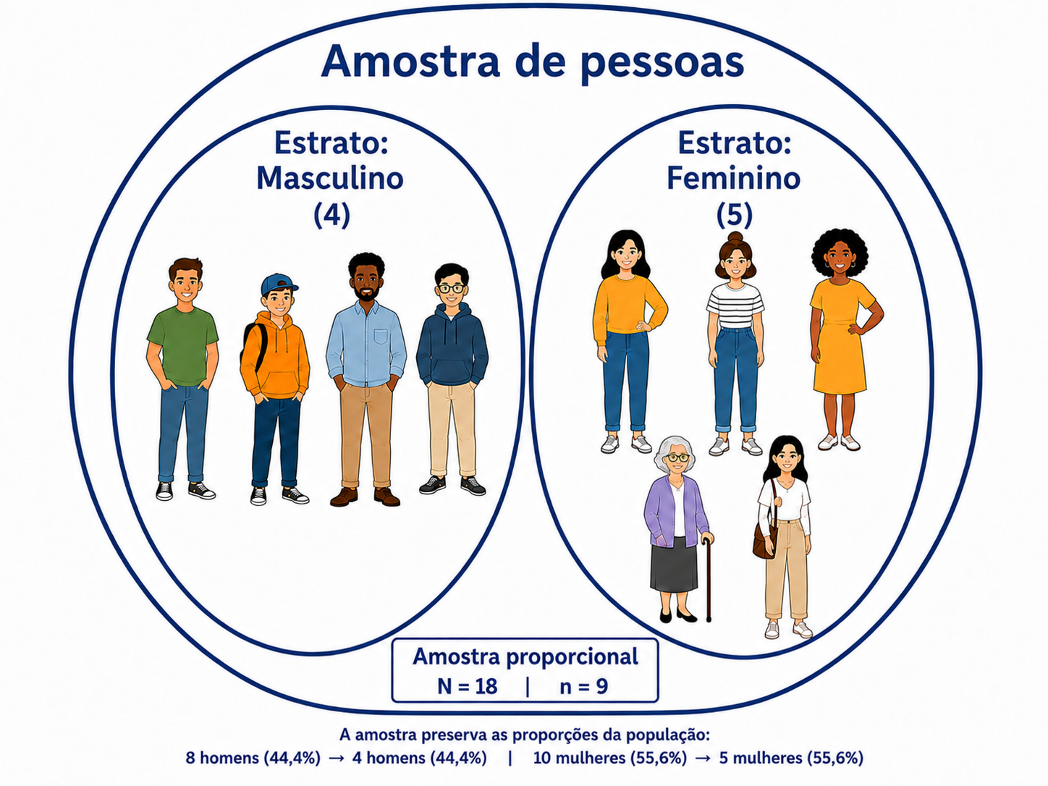
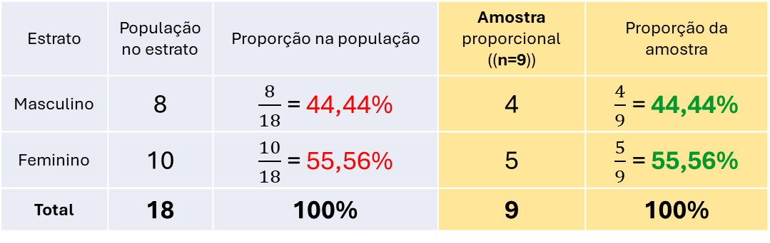
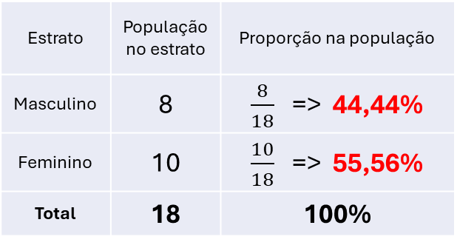
Estratificação por sexo da população:
Organização e Preparação de Dados:
População, Estrato , proporção e Amostra
Amostra PROPORCIONAL: uma amostra é proporcional quando os estratos (grupos ou classes) de interesse aparecem com quantidades proporcionais a aquelas encontradas nos estratos da população.
Estrato | População no estrato | Proporção na população
Masculino | 8 | $\frac{8}{18}$ => 44,44%
Feminino | 10 | $\frac{10}{18}$ => 55,56%
Total | 18 | 100%
Estrato | População no estrato | Proporção na população | Amostra proporcional ((n=9)) | Proporção da amostra
Masculino | 8 | $\frac{8}{18}$ = 44,44% | 4 | $\frac{4}{9}$ = 44,44%
Feminino | 10 | $\frac{10}{18}$ = 55,56% | 5 | $\frac{5}{9}$ = 55,56%
Total | 18 | 100% | 9 | 100%
Professor Miguél Suares
UNIP • GTI – Oferta 2026 - Gestão e Análise de Dados

Slide 9
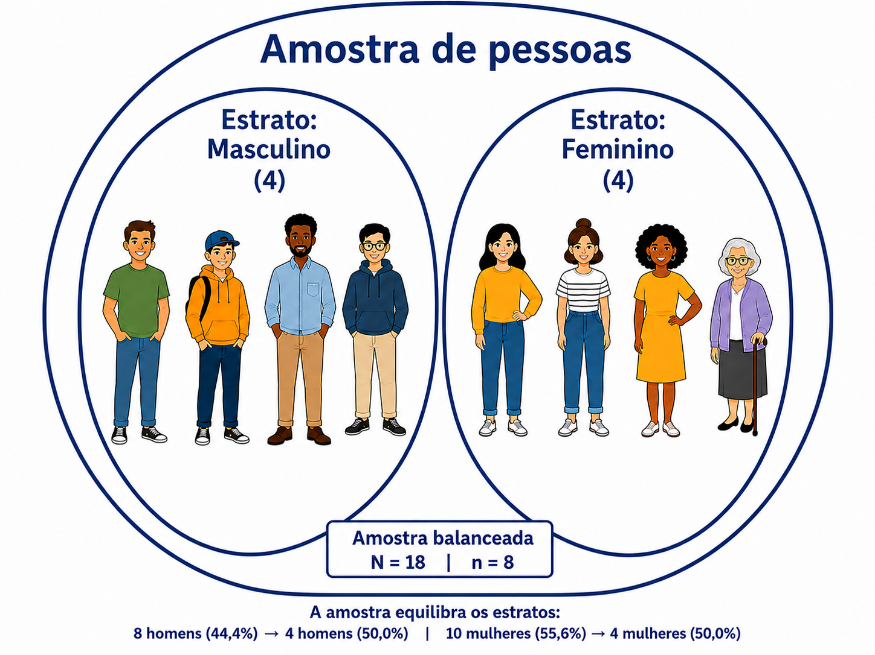
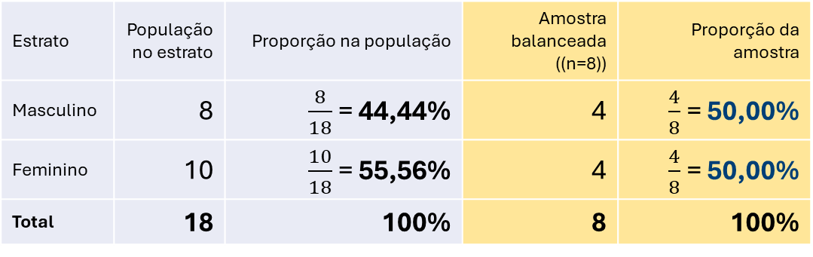
Estratificação por sexo da população:
Organização e Preparação de Dados:
População, Estrato , proporção e Amostra
Amostra BALANCEADA: Uma amostra balanceada é aquela em que os estratos (grupos ou classes) de interesse aparecem com quantidades iguais, ou aproximadamente iguais, na amostra.
Estrato | População no estrato | Proporção na população
Masculino | 8 | $\frac{8}{18}$ => 44,44%
Feminino | 10 | $\frac{10}{18}$ => 55,56%
Total | 18 | 100%
Estrato | População no estrato | Proporção na população | Amostra balanceada ((n=8)) | Proporção da amostra
Masculino | 8 | $\frac{8}{18}$ = 44,44% | 4 | $\frac{4}{8}$ = 50,00%
Feminino | 10 | $\frac{10}{18}$ = 55,56% | 4 | $\frac{4}{8}$ = 50,00%
Total | 18 | 100% | 8 | 100%
Professor Miguél Suares
UNIP • GTI – Oferta 2026 - Gestão e Análise de Dados

Slide 10
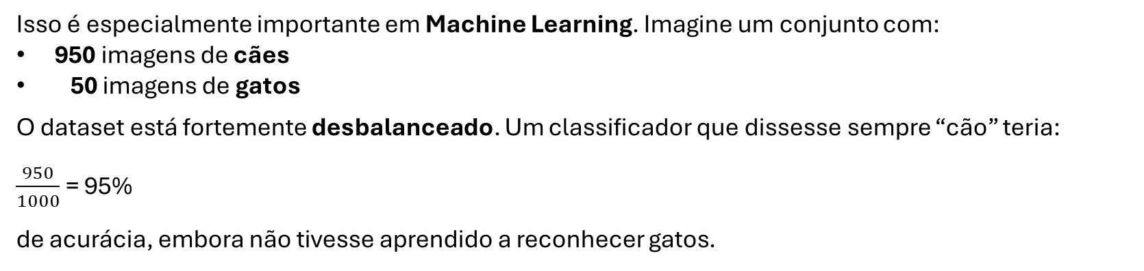
Resumo
01
Organização e Preparação de dados
Pergunta central:
Como preparar uma base de dados para representar corretamente a população antes de treinar um modelo de aprendizado de máquina?
O ponto importante é que balanceada não significa necessariamente representativa da população. No exemplo acima, a população original é 44,4% masculina e 55,6% feminina.
Portanto:
a amostra 50/50 é balanceada, mas não preserva a proporção da população;
a amostra 44,4/55,6 é não balanceada, mas é proporcional à população.
Isso é especialmente importante em Machine Learning. Imagine um conjunto com:
950 imagens de cães
50 imagens de gatos
O dataset está fortemente desbalanceado. Um classificador que dissesse sempre “cão” teria:
$\frac{950}{1000}$​ = 95%
de acurácia, embora não tivesse aprendido a reconhecer gatos.
UNIP • GTI – Oferta 2026 - Gestão e Análise de Dados
1

Slide 11
Parte 0
02
Organização e preparação de dados: O que é um DATASET
Unidade de análise
O que será observado?
Ex.: aluno, funcionário, imagem, transação.
Quais atributos definem os estrato ?
Ex.: idade, curso, renda, classe.
Alvo
O que queremos explicar ou prever?
Ex.: aprovado, compra, fraude.
Preparar antes de modelar
Um DATASET (ou conjunto de dados) é uma coleção estruturada de informações organizadas para análise, pesquisa ou uso em inteligência artificial.
Ele funciona como uma tabela ou planilha grande, onde as linhas representam os registros individuais e as colunas descrevem as características ou atributos desses registros
Um DATASET mal selecionada pode produzir conclusões ENVIESADAS (viciadas), mesmo usando bons algoritmos.
UNIP • GTI – Oferta 2026 - Gestão e Análise de Dados
2

Slide 12
Parte I
05
Exemplo 1 — Alunos de uma universidade
População: 10.000 alunos • Amostra desejada: 1.000 alunos
Estrato
População no estrato
Proporção
Amostra proporcional
Cálculo
Engenharia
3.000
30%
300
Administração
2.500
25%
250
nₕ = n · Nₕ / N
Direito
2.000
20%
200
Saúde
1.500
15%
150
Engenharia:
1.000 × 3.000 / 10.000 = 300
Outros cursos
1.000
10%
100
Total
10.000
100%
1.000
A amostra mantém a composição da universidade.
UNIP • GTI – Oferta 2026 - Gestão e Análise de Dados
5

Slide 13
Parte I
06
Exemplo 2 — Funcionários de uma empresa
População: 2.000 funcionários • Amostra desejada: 200 funcionários
Estrato
População
Proporção
Amostra
Leitura
Produção
900
45%
90
Administrativo
400
20%
40
Produção
Adm.
Com.
Comercial
300
15%
30
Tecnologia
250
12,5%
25
Produção representa 45% da empresa, então recebe 45% da amostra: 90 pessoas.
Diretoria/Gestão
150
7,5%
15
Total
2.000
100%
200
A amostra proporcional não iguala os setores: ela preserva as diferenças da população.
UNIP • GTI – Oferta 2026 - Gestão e Análise de Dados
6

Slide 14
Regressão Logística
UNIP • GTI – Oferta 2026 - Gestão e Análise de Dados
10

Slide 15
Parte III
10
Regressão Logística
Na Regressão Linear utilizamos o algoritmo de machine learning para descobrir um valor numérico contínuo. Chamado valor QUANTITATIVO.
Na Regressão Logística utilizamos o algoritmo de machine learning para descobrir um valor de classificação.Chamado valor QUALITATIVO.
Contexto / Área | Valores Qualitativos (Características / Categorias) | Valores Quantitativos (Medidas / Números)
Perfil Pessoal | Estado civil: (Solteiro, Casado, Viuvo); Cor dos olhos: (Negros, castanhos, verdes, azuis); Sexo: (Masculino, Feminino); | Idade: (25 anos); Altura: (1,75 m); Número de filhos: (2);
Avaliação de Produtos | Nível de satisfação: (Ruim, Bom, Excelente); Marca: (Chevrolet, VolksWagen, Toyota, BYD); Cor: (amarelo, verde, roxo, marrom); | Nota de avaliação (4.5 de 5); Preço (R$ 99,90); - Peso (500g);
Saúde e Medicina | Tipo sanguíneo: (O+); Diagnóstico: (Hipertensão); Sintomas: (Coceira, Dor de barriga); | Pressão arterial (120/80 mmHg); Batimentos cardíacos (75 bpm);
Educação | Conceito escolar: (Aprovado, Reprovado); Matéria favorita: (ciências, matemática, português); | Nota da prova (8,5); Faltas no ano (3); Tempo de estudo (2h);
UNIP • GTI – Oferta 2026 - Gestão e Análise de Dados
10

Slide 16
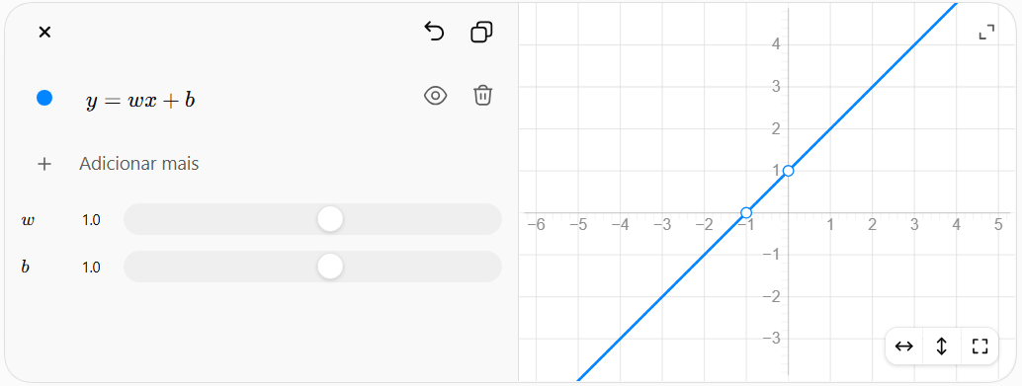
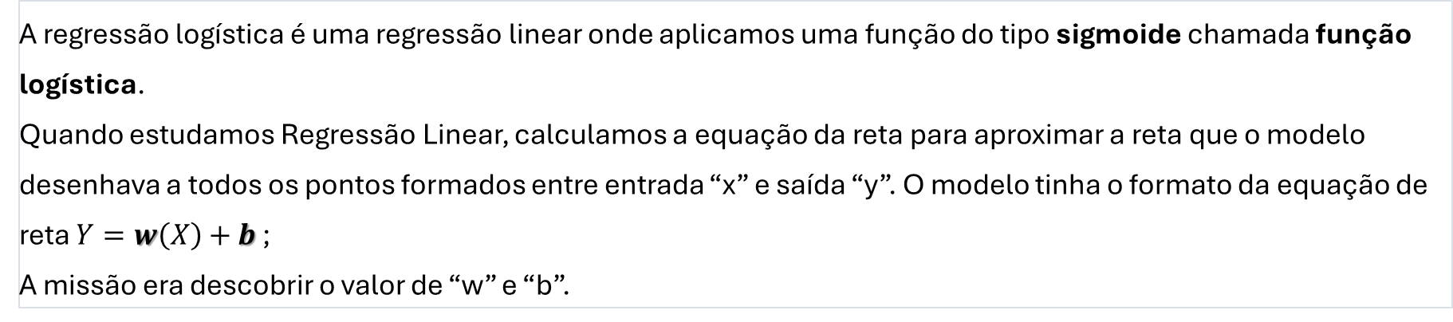
Parte III
11
Regressão Logística — probabilidade e limiar
A regressão logística é uma regressão linear onde aplicamos uma função do tipo sigmoide chamada função logística.
Quando estudamos Regressão Linear, calculamos a equação da reta para aproximar a reta que o modelo desenhava a todos os pontos formados entre entrada “x” e saída “y”. O modelo tinha o formato da equação de reta $Y=w\left(X\right)+b$ ;
A missão era descobrir o valor de “w” e “b”.
Y = w(X) + b;
UNIP • GTI – Oferta 2026 - Gestão e Análise de Dados
11

Slide 17
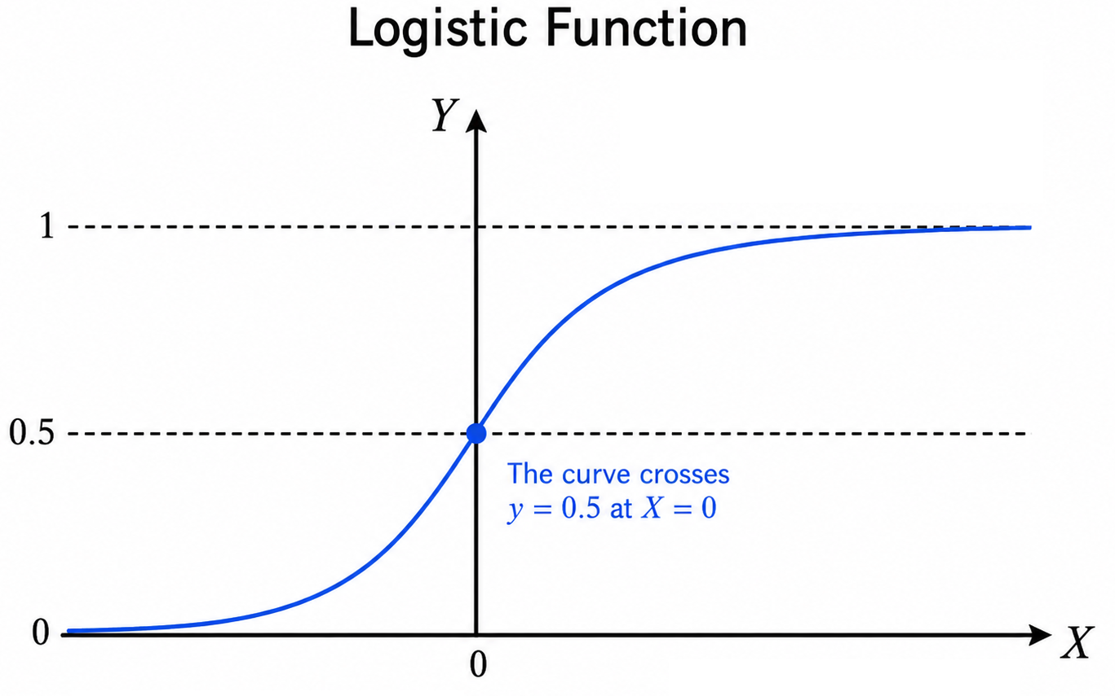
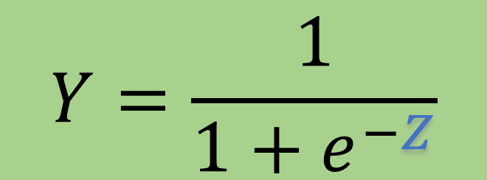
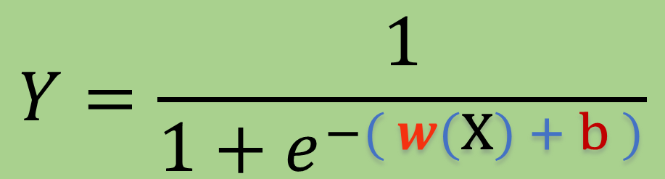
Parte III
11
Regressão Logística — probabilidade e limiar
Vamos agora buscar uma função que desenhe um “S”. O desafio continua sendo descobrir os valores de “w” e “b”.
$$Y=\frac{1}{1+e^{−Z}}$$
Z = w(X) + b;
$$Y=\frac{1}{1+e^{−( w(X) + b )}}$$
UNIP • GTI – Oferta 2026 - Gestão e Análise de Dados
11

Slide 18
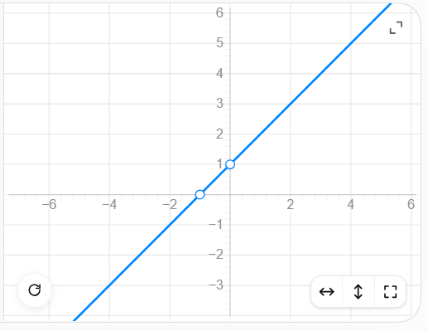

Parte III
11
Regressão Logística — probabilidade e limiar
Vamos inserir a formula da reta dentro de uma função que transforme a reta em um “S”.
Devemos ainda garantir que:
Os valores no eixo “x” variam de ifinito negativo a ifinito positivo;
Os valores no eixo “y” variam de “0” a “1”;
Equação da Reta
Z = w(X) + b;
Forma RETA
Equação “S” logística
$$Y=\frac{1}{1+e^{−Z}}$$
Forma Sigmoide
UNIP • GTI – Oferta 2026 - Gestão e Análise de Dados
11

Slide 19
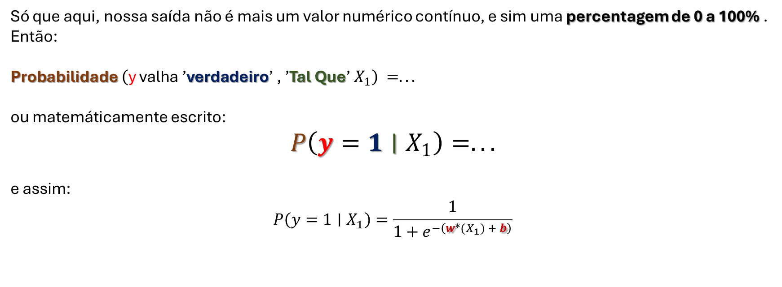
Parte III
12
Regressão Logística — fronteira de decisão
A fronteira separa regiões do espaço de variáveis.
De um lado, o modelo tende a prever classe 0; do outro, classe 1.
Boa preparação dos dados ajuda a fronteira a representar melhor a população.
Só que aqui, nossa saída não é mais um valor numérico contínuo, e sim uma percentagem de 0 a 100% .
Então:
$$\text{Probabilidade} \left(\text{y}\text{ valha ’}\text{verdadeiro}\text{’ , ’}\text{Tal Que}\text{’ }X_{1}\right) =...$$
ou matemáticamente escrito:
$$P\left(y=1∣X_{1}\right)=...$$
e assim:
$$P\left(y=1∣X_{1}\right)=\frac{1}{1+e^{−\left(w∗{(X}_{1}) + b\right)}}$$
UNIP • GTI – Oferta 2026 - Gestão e Análise de Dados
12

Slide 20
Parte III
12
Regressão Logística — EXEMPLO 01
A todos os alunos que tiverem mais de 50% de chances de passar, marque o aluno como "Aprovado".
Caso constrário, marque-o como Reprovado.
Bom, vamos entender usando um exemplo:
Exemplo 01 - Considere os dados dos alunos do ultimo semestre. Construa um modelo para avaliar quais as chances dele passar na disciplina.
RA do aluno | Entrada (X1) -> Horas de Estudo | Saída (y) -> verdadeiro 1, falso 0 | Descrição
1 | 2 | 0 | Reprovado
2 | 3 | 0 | Reprovado
3 | 5 | 0 | Reprovado
4 | 6 | 1 | Aprovado
5 | 8 | 1 | Aprovado
6 | 9 | 1 | Aprovado
7 | 1 | 0 | Reprovado
8 | 4 | 0 | Reprovado
9 | 7 | 1 | Aprovado
10 | 10 | 1 | Aprovado
UNIP • GTI – Oferta 2026 - Gestão e Análise de Dados
12

Slide 21
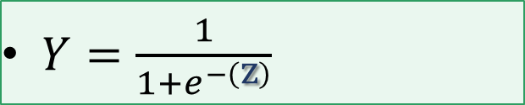
Parte III
12
Regressão Logística — EXEMPLO 01
Bom, vamos entender usando um exemplo:
A todos os alunos que tiverem mais de 50% de chances de passar, marque o aluno como "Aprovado".
Caso constrário, marque-o como Reprovado.
a) Calcule os “w” e “b” da equação Z = w(X) + b ;
$Y=\frac{1}{1+e^{−\left(Z\right)}}$
b) Faça a Regressão Logística. Use
UNIP • GTI – Oferta 2026 - Gestão e Análise de Dados
12

Slide 22
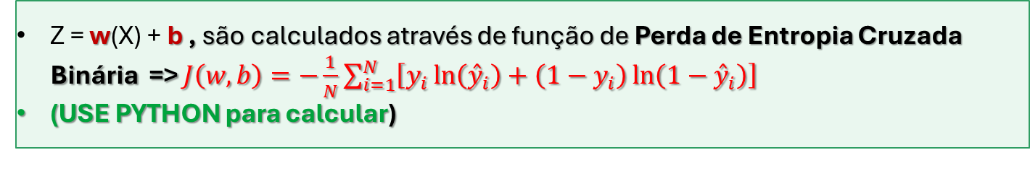
Parte III
12
Regressão Logística — EXEMPLO 01
Bom, vamos entender usando um exemplo:
A todos os alunos que tiverem mais de 50% de chances de passar, marque o aluno como "Aprovado".
Caso constrário, marque-o como Reprovado.
a) Calcule os “w” e “b” da equação Z = w(X) + b ;
Z = w(X) + b , são calculados através de função de Perda de Entropia Cruzada Binária => $J\left(w,b\right)=−\frac{1}{N}\sum_{i=1}^{N}{\left[y_{i}\ln\left({\overset{ˆ}{y}}_{i}\right)+\left(1−y_{i}\right)\ln\left(1−{\overset{ˆ}{y}}_{i}\right)\right]}$
(USE PYTHON para calcular)
Z = w(X) + b
w = 1,19
b = -6,52
UNIP • GTI – Oferta 2026 - Gestão e Análise de Dados
12

Slide 23
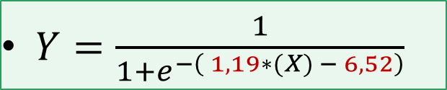
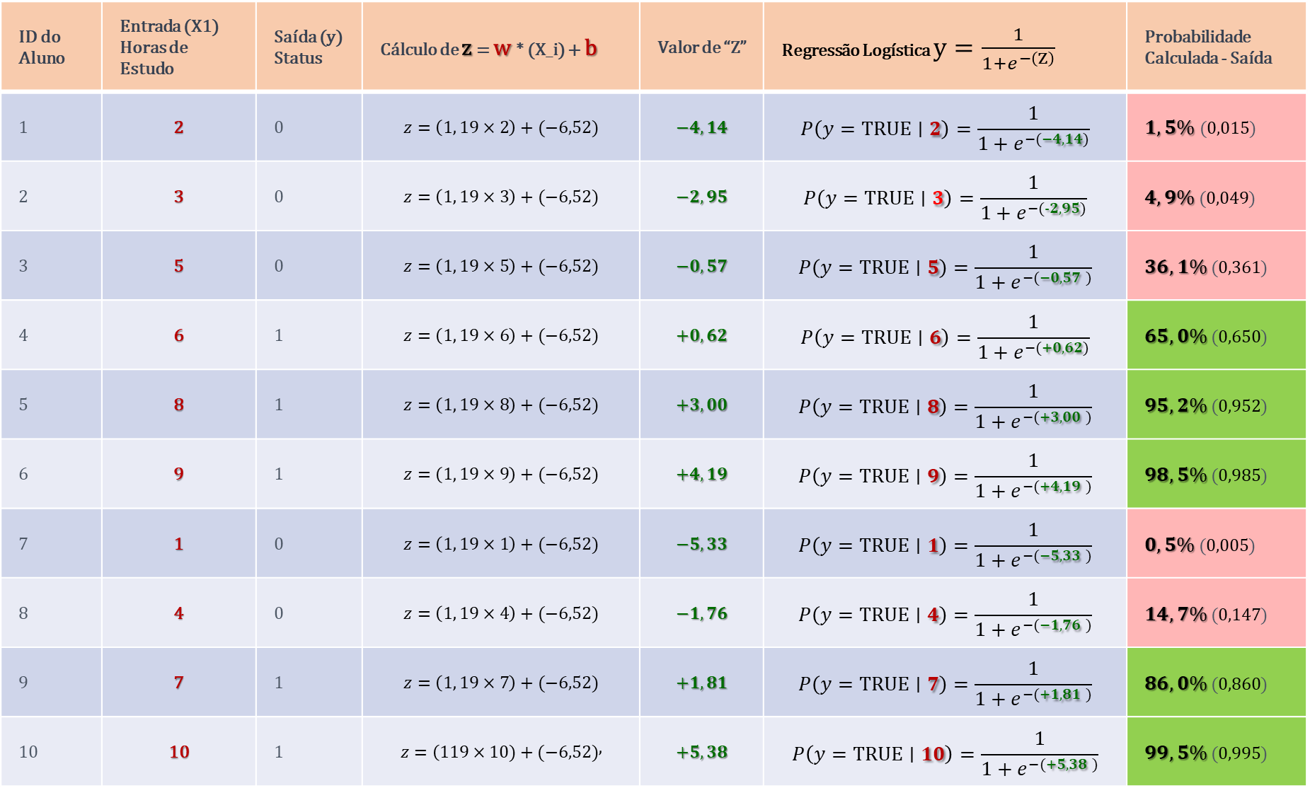
ID do Aluno | Entrada (X1) Horas de Estudo | Saída (y) Status | Cálculo de z = w * (X_i) + b | Valor de “Z” | Regressão Logística $y=\frac{1}{1+e^{−\left(Z\right)}}$ | Probabilidade Calculada - Saída
1 | 2 | 0 | $$z=\left(1 , 19×2\right)+(−6,52)$$ | $$−4,14$$ | $$P\left(y=TRUE∣2\right)=\frac{1}{1+e^{−(−4,14)}}$$ | $1,5\%$ ($0,015$)
2 | 3 | 0 | $$z=\left(1 , 19×3\right)+(−6,52)$$ | $$−2,95$$ | $$P\left(y=TRUE∣3\right)=\frac{1}{1+e^{−(−2,95)}}$$ | $4,9\%$ ($0,049$)
3 | 5 | 0 | $$z=\left(1 , 19×5\right)+(−6,52)$$ | $$−0,57$$ | $$P\left(y=TRUE∣5\right)=\frac{1}{1+e^{−(−0,57 )}}$$ | $36,1\%$ ($0,361$)
4 | 6 | 1 | $$z=\left(1 , 19×6\right)+(−6,52)$$ | $$+0,62$$ | $$P\left(y=TRUE∣6\right)=\frac{1}{1+e^{−(+0,62)}}$$ | $65,0\%$ ($0,650$)
5 | 8 | 1 | $$z=\left(1 , 19×8\right)+(−6,52)$$ | $$+3,00$$ | $$P\left(y=TRUE∣8\right)=\frac{1}{1+e^{−(+3,00 )}}$$ | $95,2\%$ ($0,952$)
6 | 9 | 1 | $$z=\left(1 , 19×9\right)+(−6,52)$$ | $$+4,19$$ | $$P\left(y=TRUE∣9\right)=\frac{1}{1+e^{−(+4,19 )}}$$ | $98,5\%$ ($0,985$)
7 | 1 | 0 | $$z=\left(1 , 19×1\right)+(−6,52)$$ | $$−5,33$$ | $$P\left(y=TRUE∣1\right)=\frac{1}{1+e^{−(−5,33 )}}$$ | $0,5\%$ ($0,005$)
8 | 4 | 0 | $$z=\left(1 , 19×4\right)+(−6,52)$$ | $$−1,76$$ | $$P\left(y=TRUE∣4\right)=\frac{1}{1+e^{−(−1,76 )}}$$ | $14,7\%$ ($0,147$)
9 | 7 | 1 | $$z=\left(1 , 19×7\right)+(−6,52)$$ | $$+1,81$$ | $$P\left(y=TRUE∣7\right)=\frac{1}{1+e^{−(+1,81 )}}$$ | $86,0\%$ ($0,860$)
10 | 10 | 1 | $$z=(119×10)+(−6,52),$$ | $$+5,38$$ | $$P\left(y=TRUE∣10\right)=\frac{1}{1+e^{−(+5,38 )}}$$ | $99,5\%$ ($0,995$)
A todos os alunos que tiverem mais de 50% de chances de passar, marque o aluno como "Aprovado".
Caso constrário, marque-o como Reprovado.
Parte III
12
Regressão Logística — EXEMPLO 01
Bom, vamos entender usando um exemplo:
$Y=\frac{1}{1+e^{−\left( 1,19∗(X) − 6,52\right)}}$
b) Faça a Regressão Logística;
UNIP • GTI – Oferta 2026 - Gestão e Análise de Dados
12

Slide 24
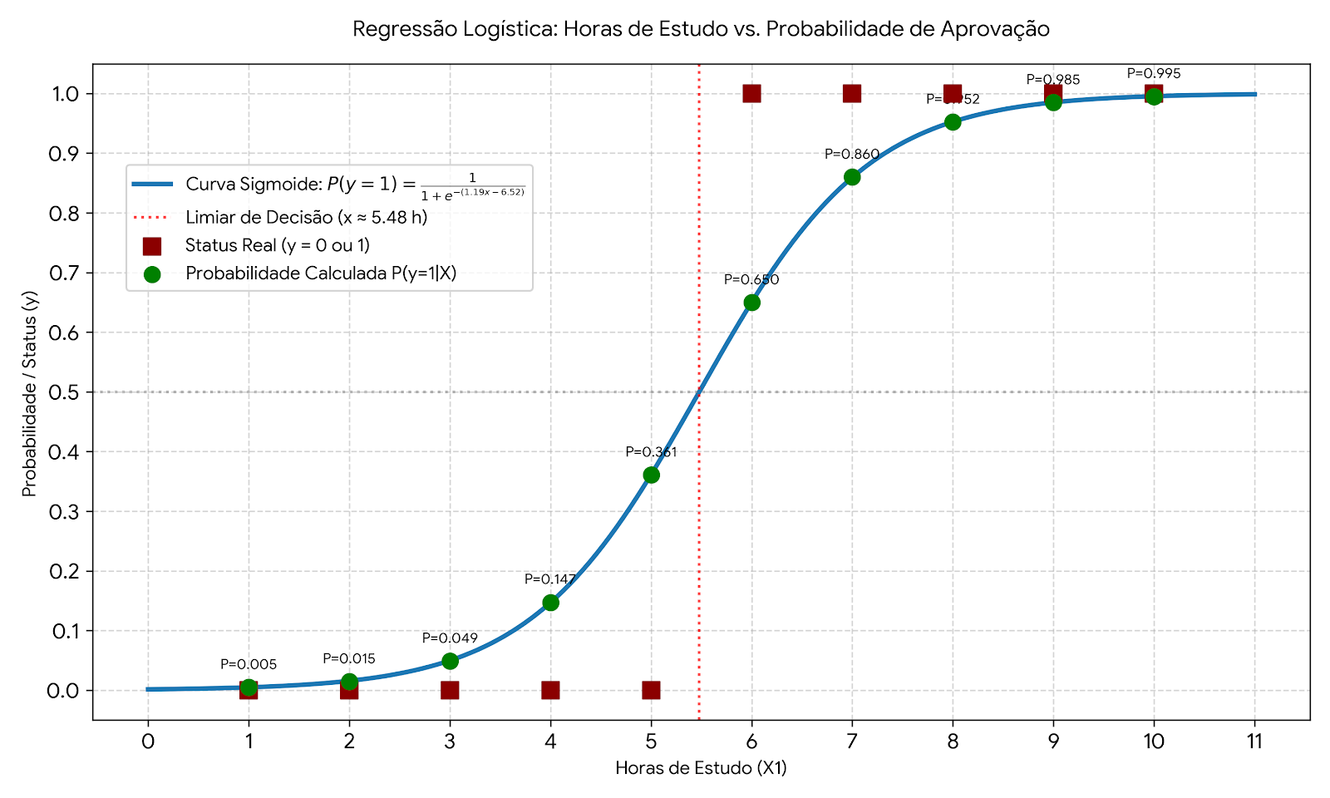
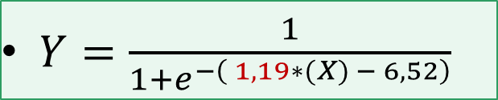
Parte III
$Y=\frac{1}{1+e^{−\left( 1,19∗(X) − 6,52\right)}}$
12
Regressão Logística — EXEMPLO 01
A todos os alunos que tiverem mais de 50% de chances de passar, marque o aluno como "Aprovado".
Caso constrário, marque-o como Reprovado.
ID | Entrada (X1) | Status Real (y) | Par Ordenado Real (X,Y) | Probab P( Y = 1 ∣ X ) | Par Ordenado Previsto (X,P)
7 | 1 | 0 | (1,0) | 0,005 | (1; 0,005)
1 | 2 | 0 | (2,0) | 0,015 | (2; 0,015)
2 | 3 | 0 | (3,0) | 0,049 | (3; 0,049)
8 | 4 | 0 | (4,0) | 0,147 | (4; 0,147)
3 | 5 | 0 | (5,0) | 0,361 | (5; 0,361)
4 | 6 | 1 | (6,1) | 0,65 | (6; 0,650)
9 | 7 | 1 | (7,1) | 0,86 | (7; 0,860)
5 | 8 | 1 | (8,1) | 0,952 | (8; 0,952)
6 | 9 | 1 | (9,1) | 0,985 | (9; 0,985)
10 | 10 | 1 | (10,1) | 0,995 | (10; 0,995)
UNIP • GTI – Oferta 2026 - Gestão e Análise de Dados
12

Slide 25
Parte III
$Y=\frac{1}{1+e^{−\left( 1,19∗(X) − 6,52\right)}}$
12
Regressão Logística — EXEMPLO 01
Implementação em Python
# Continuação
# 1. Calculando o valor de z: z = w * X_1 + b
df['valor_z'] = (w * df['horas_estudo']) + b
# 2. Calculando a Probabilidade via Função Sigmoide: P(y=1) = 1 / (1 + e^-z)
df['probabilidade'] = 1 / (1 + np.exp(-df['valor_z']))
# 3. Formatando a probabilidade para exibição em porcentagem
df['probabilidade_pct'] = (df['probabilidade'] * 100).round(1).astype(str) + '%'
# Exibindo o resultado formatado de forma limpa
tabela_resultado = pd.DataFrame({
'ID do Aluno': df['id_aluno'],
'Horas de Estudo (X1)': df['horas_estudo'],
'Status Real (y)': df['status_real'],
'Valor de z': df['valor_z'].round(2),
'Probabilidade Calculada': df['probabilidade_pct'],
'Probabilidade (Decimal)': df['probabilidade'].round(3)
})
print(tabela_resultado.to_string(index=False))
import numpy as np
import pandas as pd
# Definindo os dados da tabela
dados = {
'id_aluno': [1, 2, 3, 4, 5, 6, 7, 8, 9, 10],
'horas_estudo': [2, 3, 5, 6, 8, 9, 1, 4, 7, 10],
'status_real': [0, 0, 0, 1, 1, 1, 0, 0, 1, 1]
}
df = pd.DataFrame(dados)
# Parâmetros do modelo obtidos (w e b)
w = 1.19
b = -6.52
# Continua
UNIP • GTI – Oferta 2026 - Gestão e Análise de Dados
12

Slide 26
K Vizinhos mais Próximos - KNN
UNIP • GTI – Oferta 2026 - Gestão e Análise de Dados
10

Slide 27
Parte III
10
Regressão Logística
Na Regressão Linear utilizamos o algoritmo de machine learning para descobrir um valor numérico contínuo. Chamado valor QUANTITATIVO.
Na Regressão Logística utilizamos o algoritmo de machine learning para descobrir um valor de classificação.Chamado valor QUALITATIVO.
UNIP • GTI – Oferta 2026 - Gestão e Análise de Dados
10

